Slide 1


Werkbespreking
Yannick Kemerink & Youri de Graaf
JOGG-Meppel

Slide 2
Inhoud
Interne analyse
Externe analyse
Verandervoorstel teamopdracht
Verandervoorstel individueel Yannick
Verandervoorstel individueel Youri
Overige JOGG klussen
Globaal actieplan

Slide 3
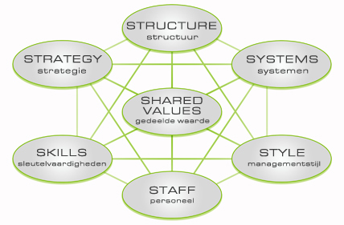
Interne analyse
7S-model
Hardware aspecten (rationeel en harde aspecten)
Software aspecten (emotionele en zachte aspecten)
Systeem
Contract
Subsidie

Slide 4

Strategie
Overgewicht
Drenthe hoogste percentage
Stimuleren gezonde leefstijl
Preventie overgewicht
5 pijlers voor succesvolle aanpak
Politiek-Bestuurlijk draagvlak
Publiek-Private samenwerking
Sociale marketing
Monitoring & Evaluatie
Verbinding Preventie & Zorg

Slide 5
Structuur
JOGG
Gemeente Meppel
Gemeente Hoogeveen
Gemeente Assen
Gemeente Tynaarloo
Gemeente Emmen
Gemeente De Wolden
Gemeente Westerveld
Meppel Actief
JOGG Regisseur
JOGG team stagiaires (2e jaars studenten)
JOGG team stagiaires (3e en 4e jaars student)
Sandra Uilenhoed (wethouder Volksgezondheid)
Alida Pasveer (stagebegeleider)
Yannick Kemerink & Youri de graaf (stagiaires Sportkunde)
Liset ten Hoeve(stagiair 4e jaars Sportkunde)
Desirée Prins (stagiair Voeding & Diëtetiek)

Slide 6
Externe analyse
Demografisch
33.284 mensen
(CBS, 2018)
Economisch
Gemiddeld inkomen per huishouden
Nederland 32.200
Meppel 30.300
(CBS, 2018)
Leeftijd | Aantal inwoners
>4 | 1.605
5-9 | 1.981
10-14 | 2.107
15-19 | 2.083

Slide 7
Stakeholders analyse
Stakeholders | Relatie | Belang | Macht
Gemeente Meppel | ++ | Het zorgen voor een gezondere gemeente | ++
Basisscholen in Meppel | + | Ondersteuning van JOGG om de kinderen bewust te maken van het belang van sport, bewegen en voeding | +
Middelbare scholen in Meppel | +/- | Ondersteuning van JOGG om de kinderen bewust te maken van het belang van sport, bewegen en voeding | +
Meppel Actief | ++ | De jeugd in Meppel laten bewegen | +
Supermarkten in Meppel | + | Reclame maken d.m.v. sponsoring voeding tijdens activiteiten | +
Sportverenigingen in Meppel | + | Werven van leden d.m.v. participatie aan activiteiten van Meppel Actief met JOGG. | +
Andere JOGG-gemeenten | + | Kennis delen van activiteiten in de verschillende gemeenten | +/-

Slide 8
Verandervoorstel teamopdracht
Scholieren Technasium Dingstede
Mobiele telefoon inplaats van schoolplein
Nieuw uitnodigend en beweeg vriendelijk schoolplein
Sluit aan bij JOGG -> jongeren stimuleren
Begeleiden van scholieren
‘’publieke en private samenwerking’’
Sociaal-culturele factor

Slide 9
Verandervoorstel individueel Yannick
Focusgroep middelbare school leerlingen
Rekening houden verschillen doelgroepen
Ontwerp sluit aan bij doelgroep
Past bij JOGG-> sociaal contact & beweging op schoolplein
Mijn bijdrage
Opdracht Technasium opgesteld
Competentie 8 ‘’Organiseert, positioneert en begeleidt projecten en programma’s ter bevordering van sport en bewegen’’.
SMART
’’Er moet een uitnodigend en beweeg vriendelijk schoolplein ontworpen worden door de leerlingen van het Technasium, dit schoolplein moet aspecten bevatten waar 25 % van de leerlingen van zegt dat ze gebruik van gaan maken. Dit moet gebeuren in een blok van 6 à 7 weken tijd.

Slide 10
Verandervoorstel individueel Youri
Basisschool 7 en 8 – focusgroep
Mijn bijdrage
Presenteren plan
Onderzoek naar de kinderen.
O & O opdracht.
Bewegen moet meer voorkomen op basisscholen!

Slide 11
Planning
Wie | Taak | Tijd
Youri & Yannick (individueel) | Beiden uitwerken van de gehele eigen opdracht | 3 uur per persoon
Youri & Yannick (individueel) | Opdracht bespreken met Dick Tepper | 1 uur per persoon
Youri & Yannick (gezamenlijk) | Voorstellen aan de leerlingen van het Technasium + uitleg opdracht. | 1 uur
Youri & Yannick (individueel) | Begeleiden en van informatie voorzien | 2 uur per persoon
Youri & Yannick (individueel) | Prototypes bekijken en beoordelen | 3 uur per persoon
Youri & Yannick (gezamenlijk) | Overleg verdere handelingen | 2 uur

Slide 12
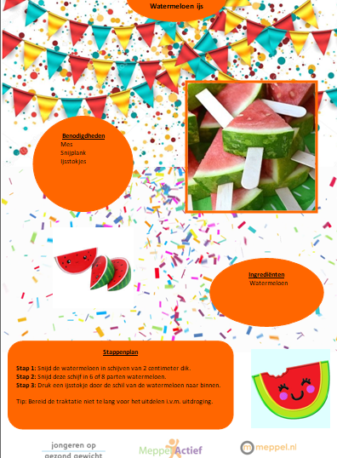
Overige JOGG klussen
Stimuleren van een gezonde leefstijl
Voorlichtingen, organiseren van evenementen en uitvoeren van evenementen
Daily mile
Op Fietse
Draaiboek + uitvoering
Traktatiekaarten

Slide 13
Globaal actieplan
Blok 2
Maandag, Woensdag & Donderdag
Maandag
Meppelactief
Wijksport
Woensdag
Afspraken
Werkoverleggen
Donderdag
Theoretisch

